Slide 1
Interjero apipavidalintojo modulinė profesinio mokymo programa
Modulis: „Įvadas į profesiją“

Slide 2
Programos paskirtis
Interjero apipavidalintojo modulinė profesinio mokymo programa skirta kvalifikuotam interjero apipavidalintojui parengti, kuris gebėtų savarankiškai gaminti interjero elementus, rengti interjero apipavidalinimo planą, įgyvendinti interjero apipavidalinimo projektą, dekoruoti eksponavimo zonas, atlikti meninį dekoravimą.

Slide 3
Būsimo darbo specifika
Asmuo, įgijęs interjero apipavidalintojo kvalifikaciją galės dirbti interjero dizaino studijose, statybos ir remonto, prekybos įmonėse, muziejuose ir parodų centruose arba plėtoti privatų verslą.
Dirbama patalpoje, būdingas individualus ir komandinis darbas, naudojamos asmeninės apsaugos priemonės, kompiuteris ir 2D, 3D spausdintuvai, statybinės bei dekoratyvinės medžiagos, įrankiai.
Interjero apipavidalintojas savo veikloje vadovaujasi darbuotojų saugos ir sveikatos, ergonomikos, darbo higienos, priešgaisrinės saugos ir aplinkosaugos reikalavimais.

Slide 4
Būsimo darbo specifika
Interjero apipavidalintojui svarbios šios asmeninės savybės: kūrybingumas, tikslumas, atsakingumas, komunikabilumas, interjero erdvės ir formos suvokimas, gebėjimas jausti spalvas ir jas derinti.
Interjero apipavidalintojas turi žinoti ir mokėti plokštumų paruošimą dekoravimui, dekoravimo galimybes įvairiomis medžiagomis taikant įvairias jų apdorojimo technologijas, interjero elementų, aksesuarų projektavimą ir jų gamybą naudojant įvairias technologijas, patalpų vidaus apdailos, vidaus apdailos spalvinio, interjero dekoravimo projektų rengimą, medžiagų, baldų, apšvietimo sistemos parinkimą sudarytam apdailos darbų projektui ir kt.

Slide 5
Kas yra interjeras?
Interjeras meniškai suformuota ir apipavidalinta vidaus erdvė(pastato ar patalpos) ir jos įrenginiai.
Svarbiausi komponentai: vientisa arba suskirstyta pastato erdvė (grindys, sienos, lubos), įranga (baldai, šviestuvai, prietaisai), puošyba (dekoras, meno kūriniai). Interjero pobūdį lemia pastato paskirtis, plano struktūra, statybinės konstrukcijos, architektūrinė kompozicija (patalpos dydis, proporcijos, apšvietimas, apdailos medžiagos, spalvos).
Interjero dizainas – dizaino sritis, susijusi su viskuo, kas yra pastato vidaus erdvėje: sienos, langai, durys, apdaila, tekstūra, apšvietimas, apstatymas ir baldai. interjero dizaineriai naudoja visus šiuos elementus siekdami suformuoti funkcionalią, saugią ir estetiškai malonią erdvę klientui.

Slide 6

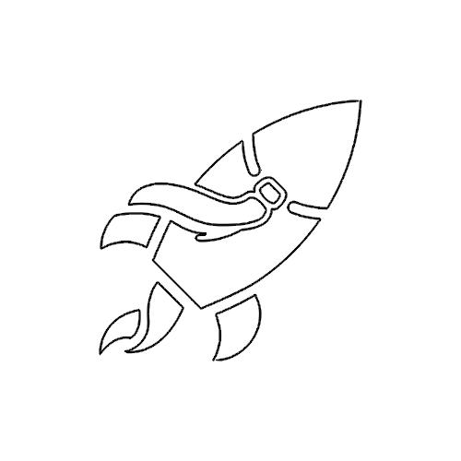
Kompiuterinė grafika
Pagrindinės kompiuterinės programos naudojamos interjero apipavidalintojo darbe: taškinės, vektorinės ir 3D vizualizavimo programos.
Grafinio dizaino elementai:
TAŠKAS yra mažiausias, bet svarbiausias elementas, jis yra visko pradžia. Mūsų sąmonėje taškas yra suprantamas kaip apskritimo stereotipas, pagrindinė jo savybė kompozicijoje yra padėtis. Iš taškų galima sukurti visus kitus elementus.
LINIJA yra tam tikru dažniu ir pozicija pastoviai pasikartojantys taškai arba taško judesys plokštumoje. Linijos gali būti:
- vertikalios, horizontalios, įstrižos;
- tiesios, banguotos, laužytos, formuotos;
- ištisos, punktyrinės, pulsuojančios;
- trumpos, ilgos, storos, plonos ir pan.;
Visos linijos turi kryptį, jų išdėstymas gali suteikti kūriniui nuotaiką, ritmą, dinamiką/statiką, perspektyvą.

Slide 7


Kompiuterinė grafika
FIGŪRA gali būti geometrinė arba laisva. Geometrinės figūros dažniausiai suteikia kūriniui konkrečią reikšmę, įneša sistemiškumo, griežtumo, tvarkos. Dažniausiai sutinkamos geometrinės figūros: trikampis, stačiakampis, apskritimas. Laisvos figūros kuriamos iš geometrinių figūrų ir/ar jų dalių.
SPALVA yra elementų savybė, kurios šaltinis yra šviesa. Priklausomai nuo elektromagnetinių bangų atspindėjimo ar pralaidumo mūsų akys mato vienokią ar kitokią spalvą. Žmogaus akis skiria apie 10 000 000 atspalvių. Spalvos skirstomos pagal šviesumą, ryškumą, intensyvumą, temperatūrą.
Dizaine spalva turi ypatingą reikšmę ir dažnai nulemia ne tik vizualų pateikimą, bet ir nuotaiką, įtaką. Spalvotyra analizuoja spalvas fizikiniais, cheminiais, biologiniais, psichologiniais, estetiniais ir kitais aspektais. Spalvų derinimui galite naudoti spalvų ratą.

Slide 8



Kompiuterinė grafika
TEKSTŪRA – paviršiaus ypatybės, jo užpildymas vaizdu ir jausmu. Tekstūra gali būti:
- Reali, sutinkama gamtoje tekstūra įprasmina objekto medžiagą, pvz.: medžio žievė, gyvatės oda, ledo paviršius.
- Imituota – kurti tekstūros iliuziją.
- Abstrakti, dažniausiai išreikšta kompiuterine grafika arba formų elementais. Gali turėti optinę trimatės tekstūros iliuziją.
- Fiziškai juntama (iškili faktūra). Taip pat suteikti vizualiam turiniu minkštumo/šiurkštumo, švelnumo/pūkuotumo, lipnumo, aštrumo ir pan.
ERDVĖ - tai sritis, plotas aplink ir tarp elementų. Šviesos ir šešėlių pagalba erdvė įgauna gylį, t. y. dvimatėje erdvėje yra sukuriama trimatės erdvės iliuzija.
Erdvė gali būti teigiama (elementai, akcentai, į kuriuos krypsta dėmesys) ir neigiama (fonas).

Slide 9
Grafinių elementų kompozicija
STATIKA yra kūnų pusiausvyra. Statiška kompozicija perteikia ramybę, rimtį, pastovumą, stabilumą, tvirtumą, solidumą. Būdingiausi statikos išraiškos bruožai:
- Simetriškumas;
- Vertikalios ir horizontalios linijos;
- Ramios plokštumos;
- Klasikiniai geometriniai kūnai: stačiakampis, piramidė, apskritimas ir t.t.
Tačiau jie turi išlaikyti stabilų pagrindą, pvz.: kvadratas pasuktas kampu į apačią virstų į rombą, figūra iš karto taptų dinamiška, todėl to reiktų vengti.
DINAMIKA naudojama kompozicijoje siekiant vizualiai išreikšti judesį, energiją, jėgą. Dinamiška kompozicija parodo polėkį, veržlumą, augimą. Gali būti pasiekta naudojant:
- Asimetriją;
- Įstrižines linijas/kompoziciją;
- Kelias plokštumas, jų susikirtimą;
- Erdvės iliuziją;
- Kartojimą, ritmą;
- Formų, dydžių, spalvų, šviesų kontrastą.
Dinamiška kompozicija gali puikiai perteikti žaismingą, veržlią, energingą, gerą nuotaiką.

Slide 10
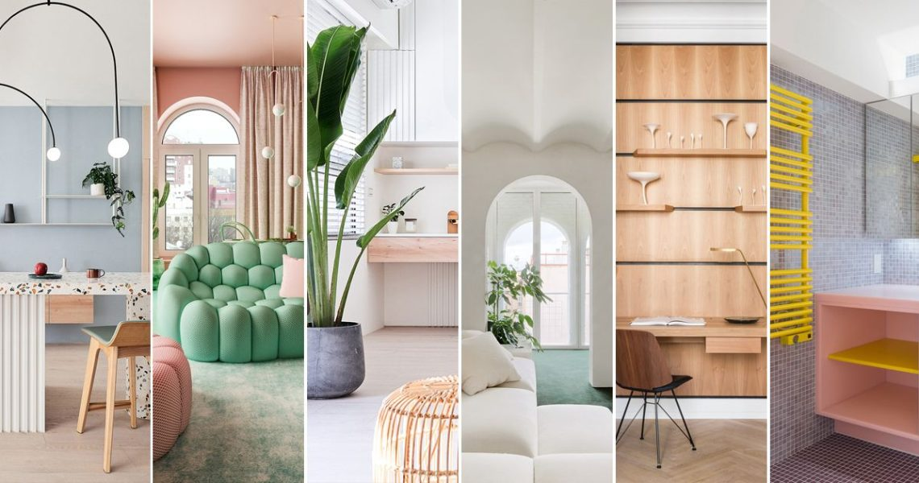
Interjero apipavidalinimo pavyzdžiai

